Slide 1



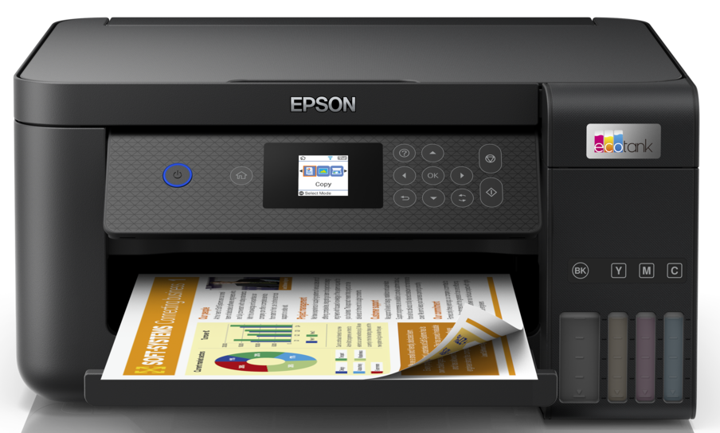

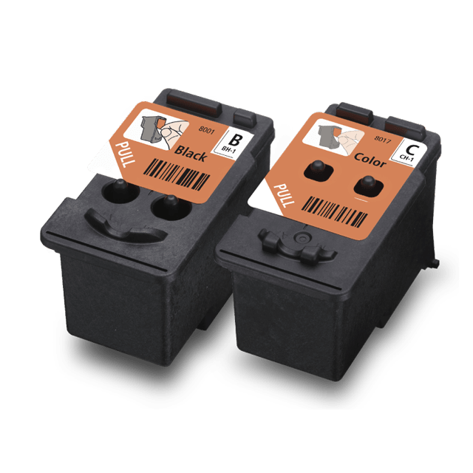
MANTENIMIENTO Y REPARACIÓN DE IMPRESORAS
Mantenimiento
Cabezales
Almohadillas
Formateo
www.electromark.org
0987792954
Cuenca: Gil Ramírez Davalos 14-44 y Turuhuayco

Slide 2
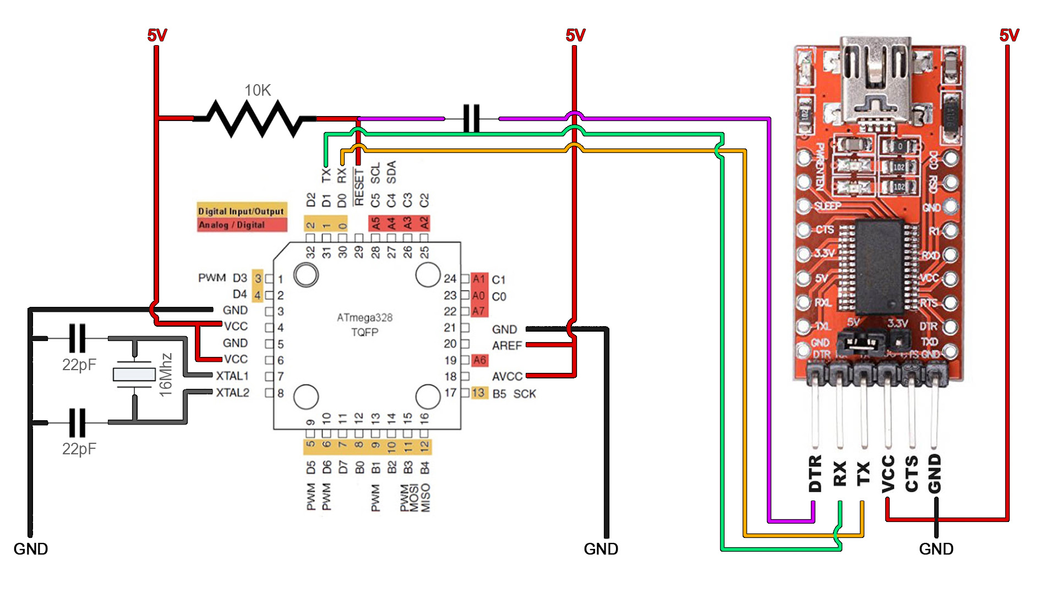
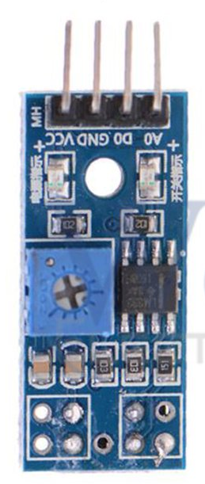
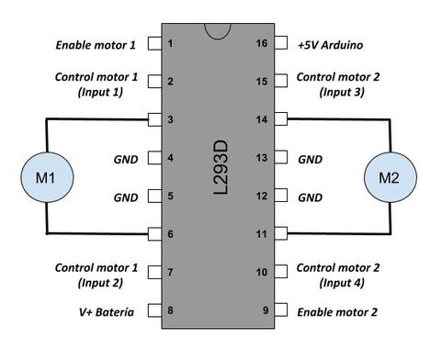
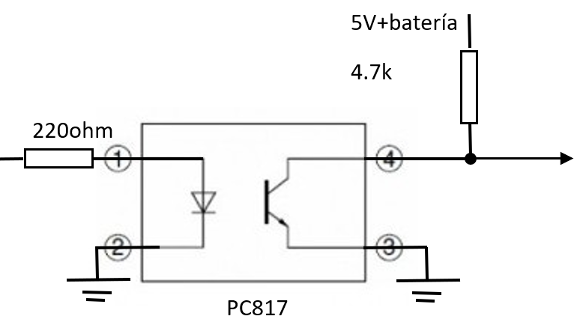
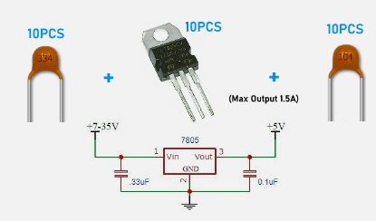
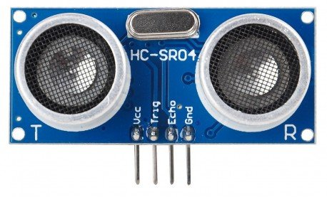
5
0.1uf
0.1uf
6
Arduino 12 input Sensor D0 output
Arduino
V+ Batería
Motor 1 (8, 9 Arduino) - Input 1, Input 2
Motor 2 (10, 11 Arduino) - Input 3, Input 4
Trigger: 2(I), 4(C), 6(D)
Echo: 3(I), 5(C), 7(D)

